Slide 1
Использование ЭОР на уроках английского языка и во внеурочное время
Муниципальное общеобразовательное учреждение
Ликино-Дулёвская СОШ № 5
учитель английского языка
Никонова Ирина Валерьевна

Slide 2
“Расскажи мне, и я забуду, Покажи мне, и я запомню, Дай мне попробовать, и я научусь”
Древняя китайская пословица

Slide 3
Ресурс (образовательный) - запас, источник, средство,
возможность для осуществления процесса (образовательного)
Информационные образовательные ресурсы (ИОР)
Электронные образовательные ресурсы (ЭОР)
Цифровые образовательные ресурсы (ЦОР)

Slide 4
Информационные образовательные ресурсы (ИОР)
- Печатные издания
- Картографические объекты на печатной основе
- Электронные образовательные ресурсы
- Цифровые образовательные ресурсы
- Интернет-ресурсы

Slide 5
Электронные образовательные ресурсы (ЭОР)
ЭОР - это представленные в цифровой форме фотографии,
видеофрагменты, статические и динамические модели,
объекты виртуальной реальности и
интерактивного моделирования,
картографические материалы,
звукозаписи, символьные объекты и деловая графика,
текстовые документы и иные учебные материалы
(электронные приложения),
необходимые для организации учебного процесса.

Slide 6
Цифровые образовательные ресурсы (ЦОР)
ЦОР - образовательный ресурс,
который представляет собой
законченный интерактивный мультимедиа продукт,
направленный на достижение
дидактической цели или
на решение определенных учебных задач.

Slide 7
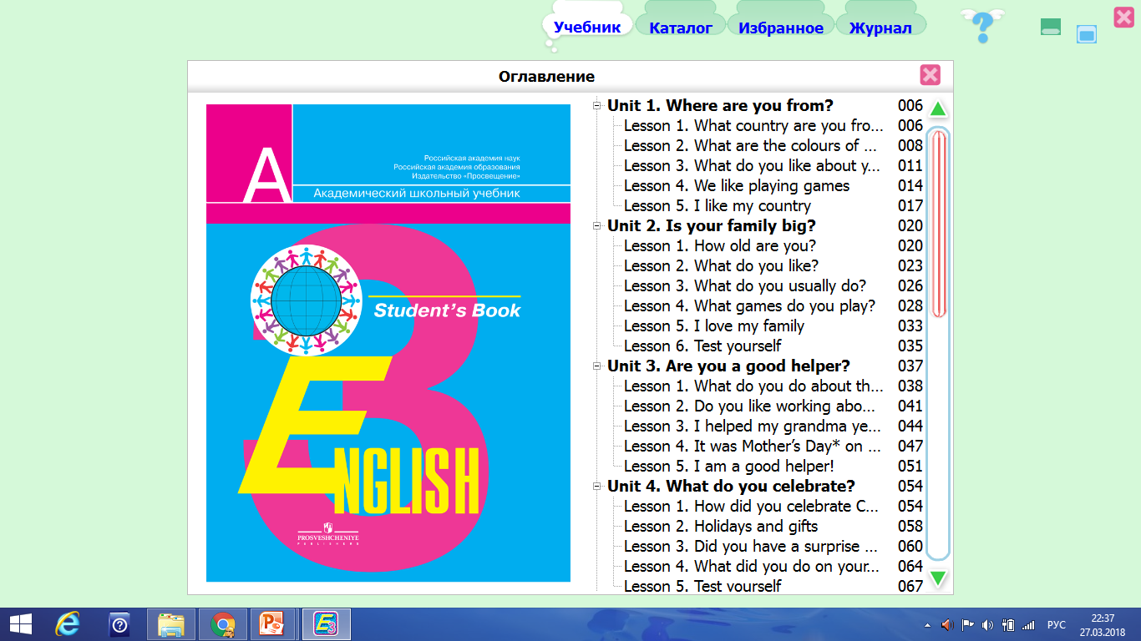
Электронное приложение к учебнику В.П. Кузовлева

Slide 8
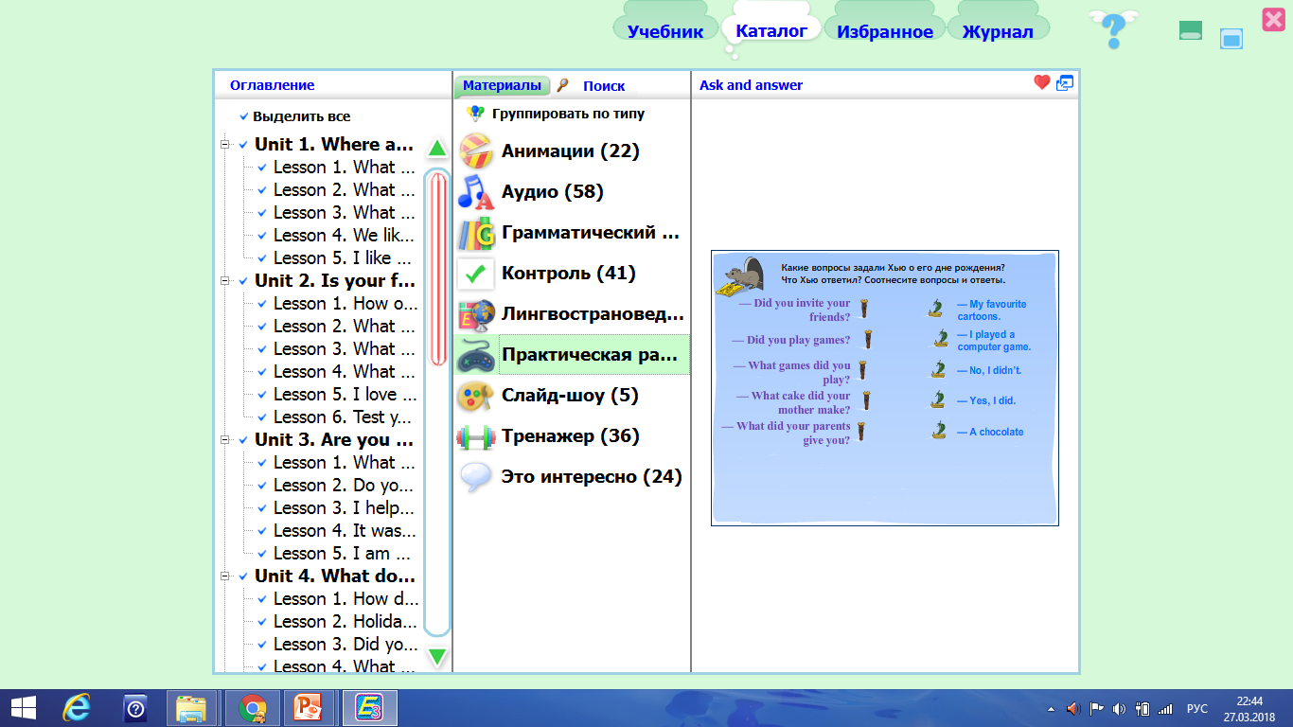
Электронное приложение к учебнику В.П. Кузовлева

Slide 9
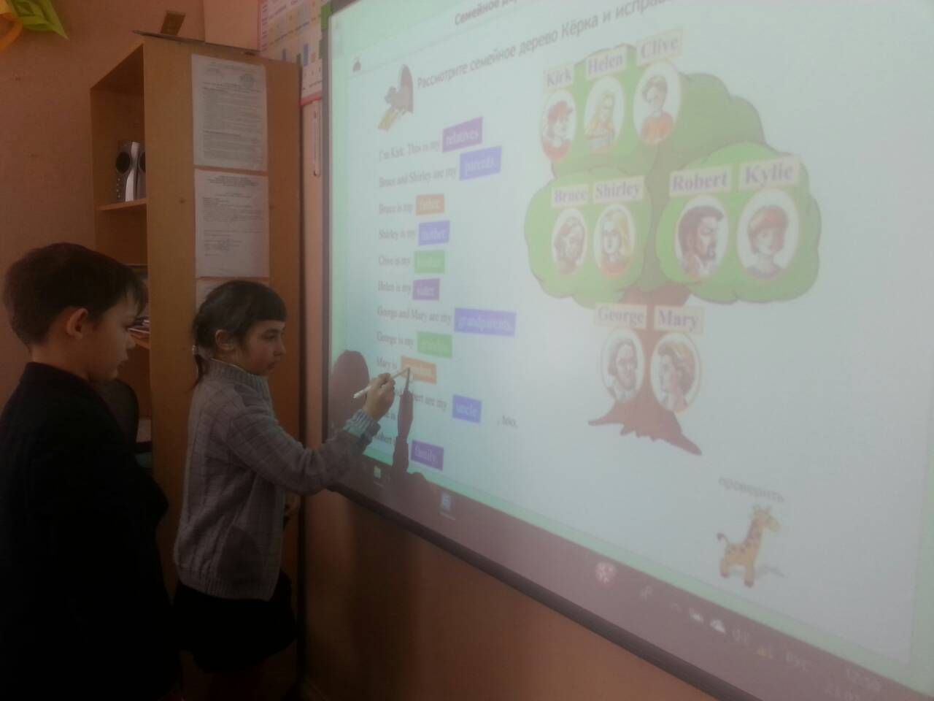
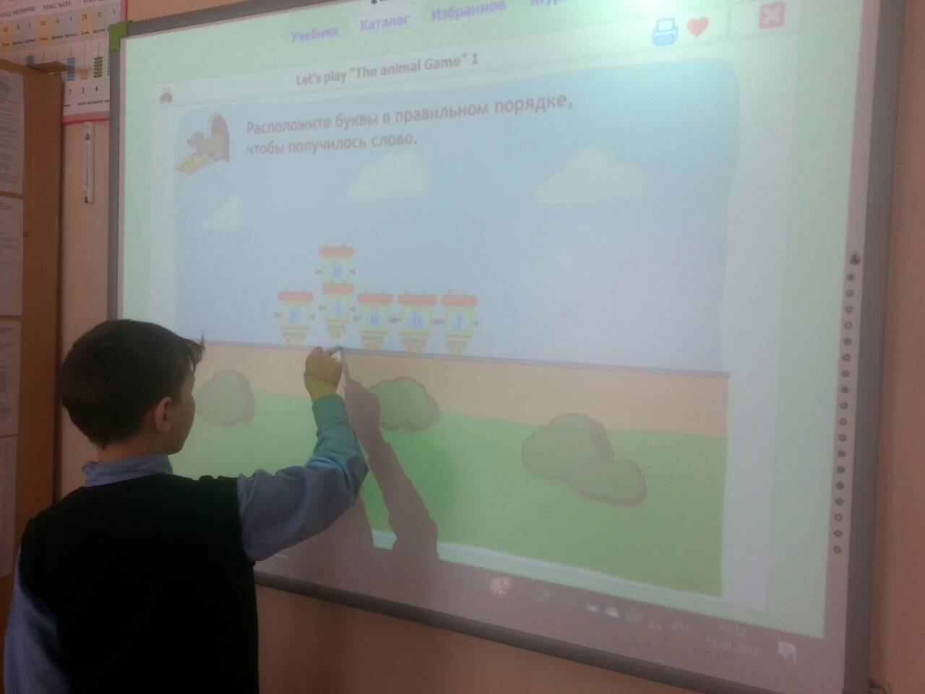
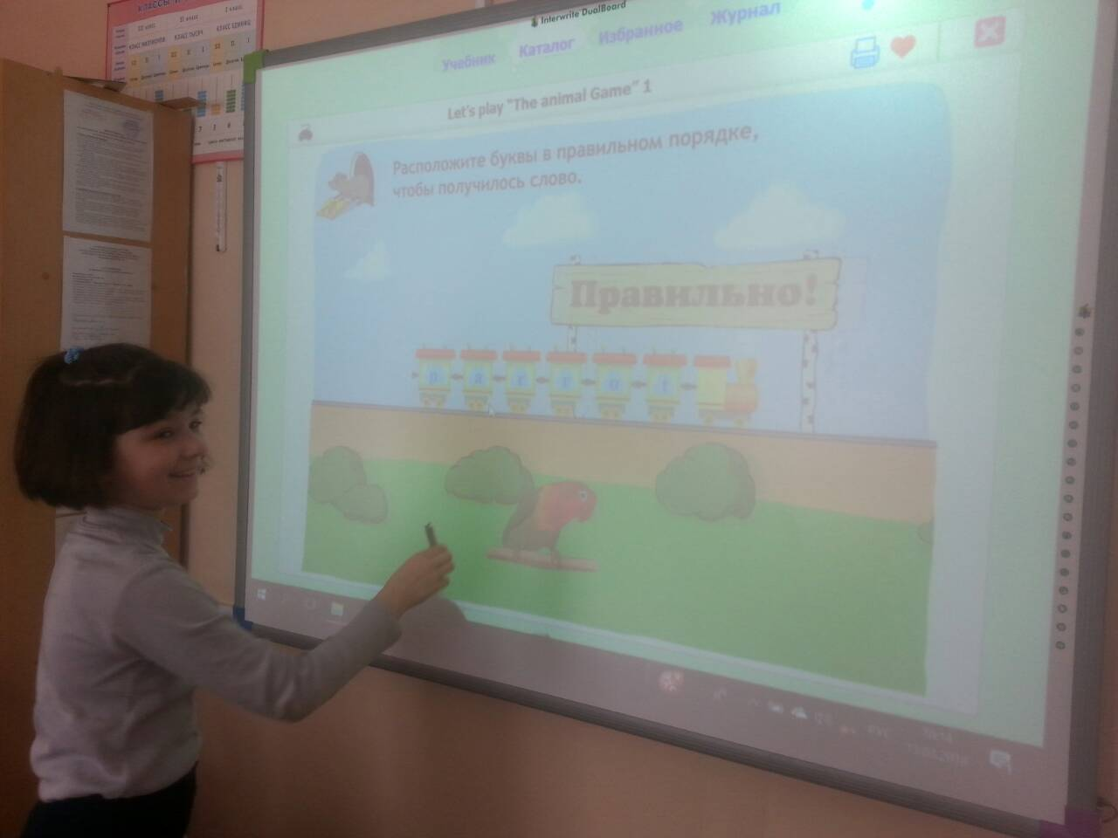

Slide 10
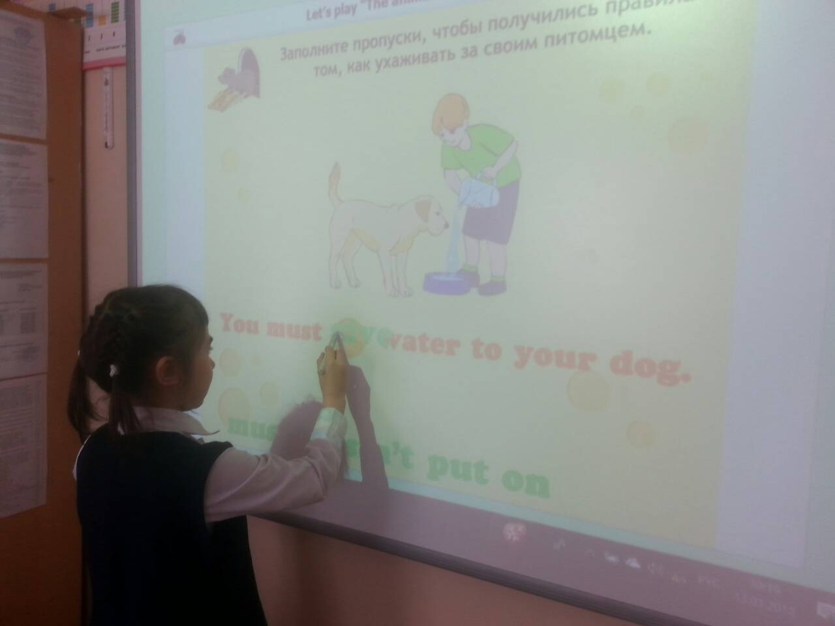
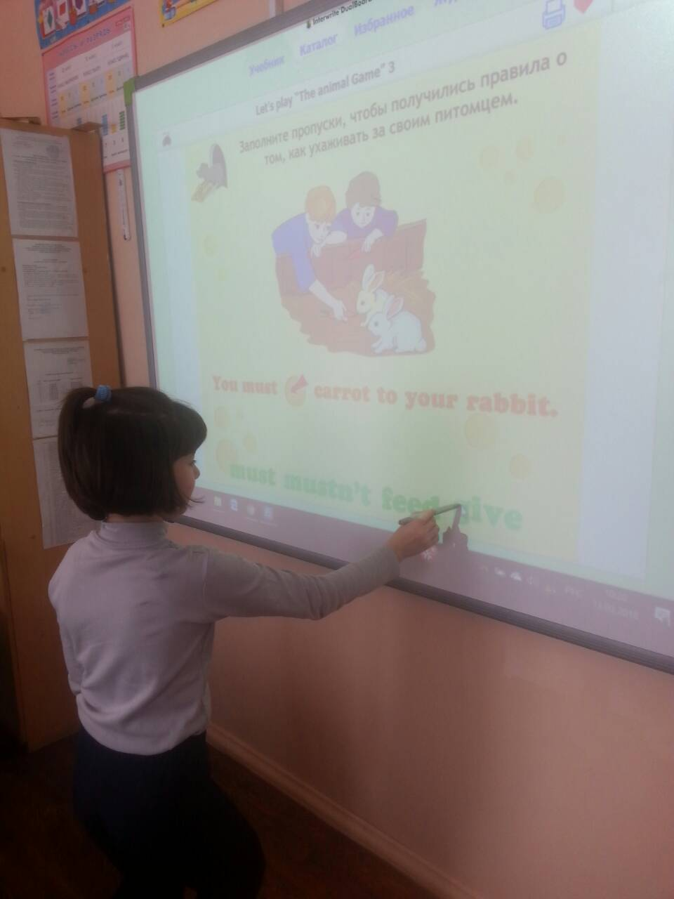
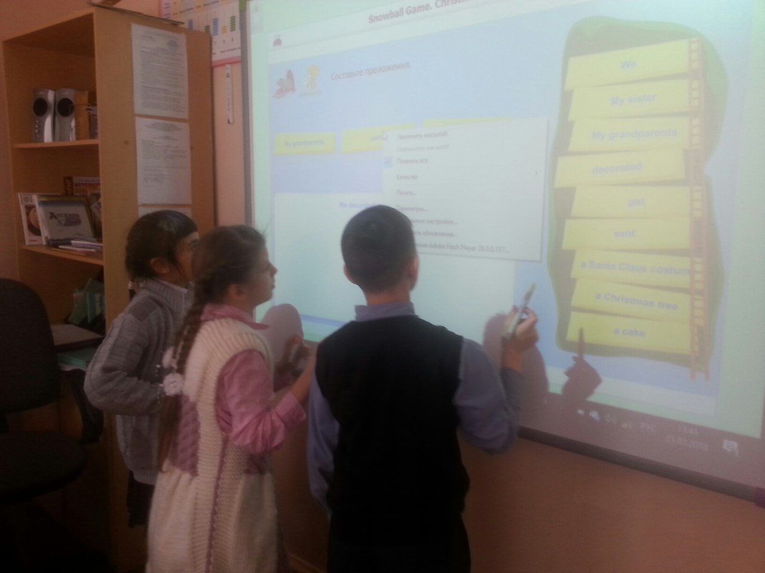

Slide 11
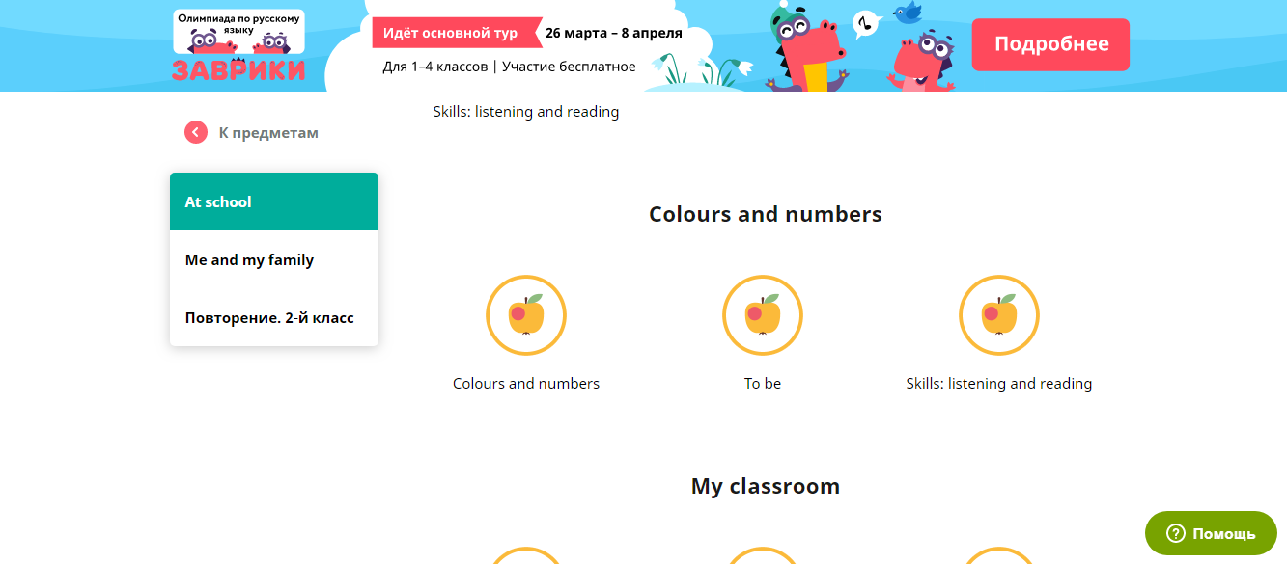
Сайт Учи.ру

Slide 12
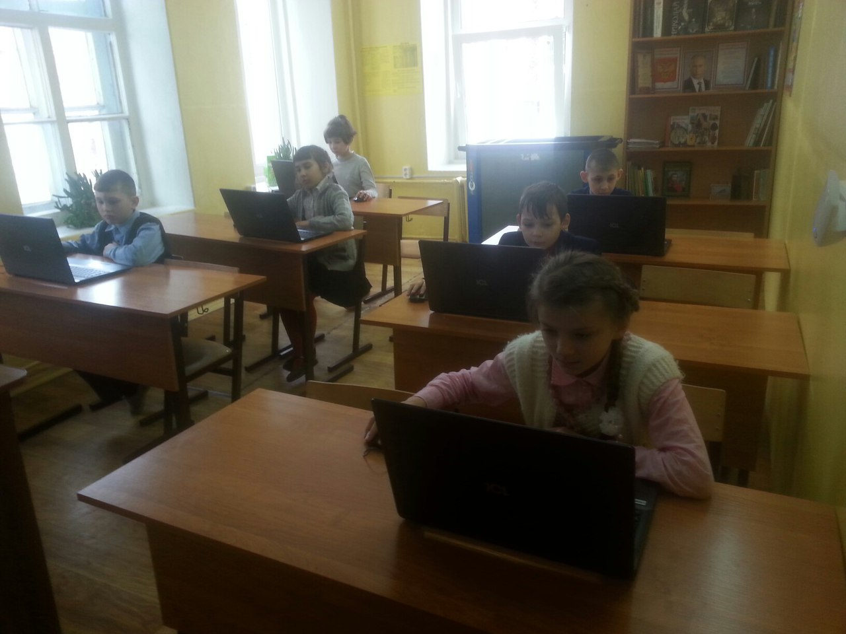
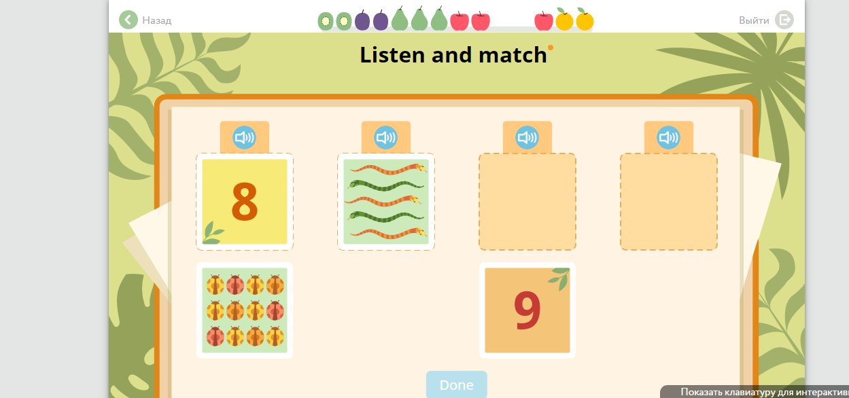
Сайт Учи.ру

Slide 13
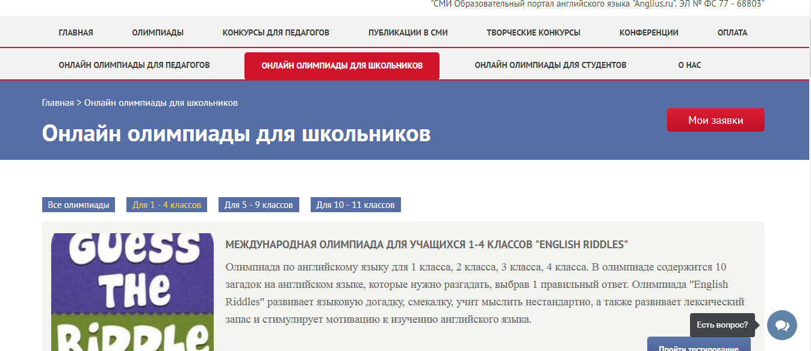
Участие в онлайн олимпиадах на международном портале дистанционных проектов по английскому языку «АНГЛИУС»

Slide 14
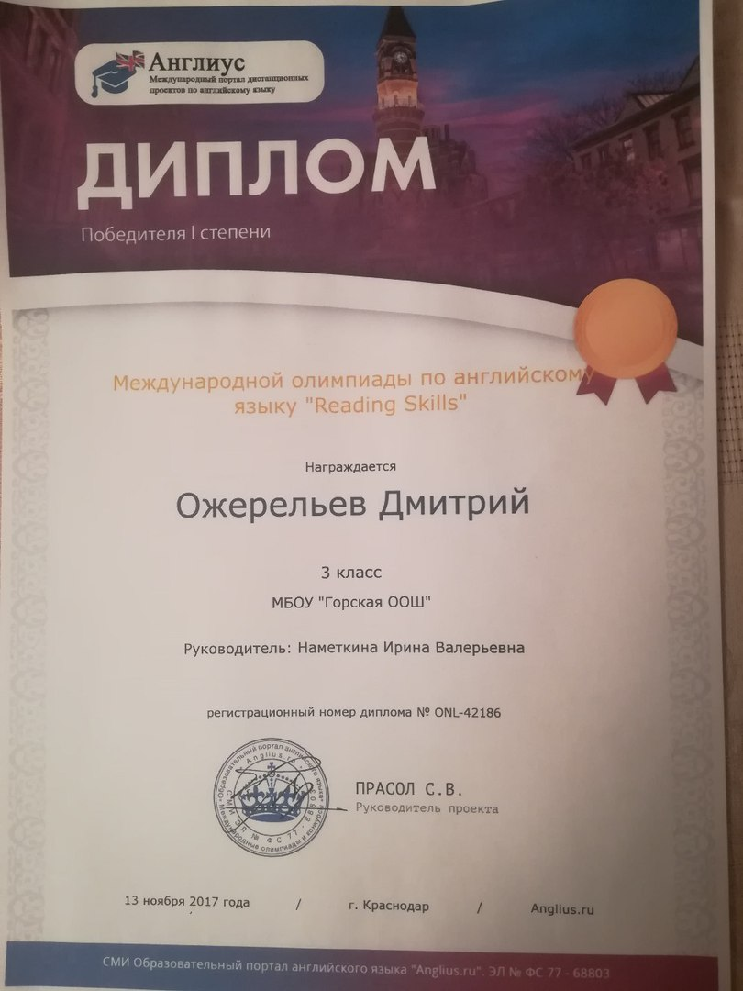
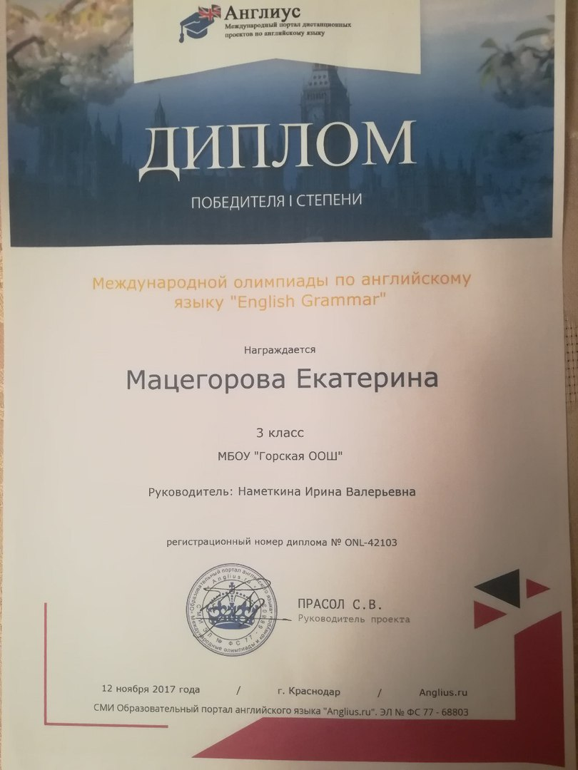
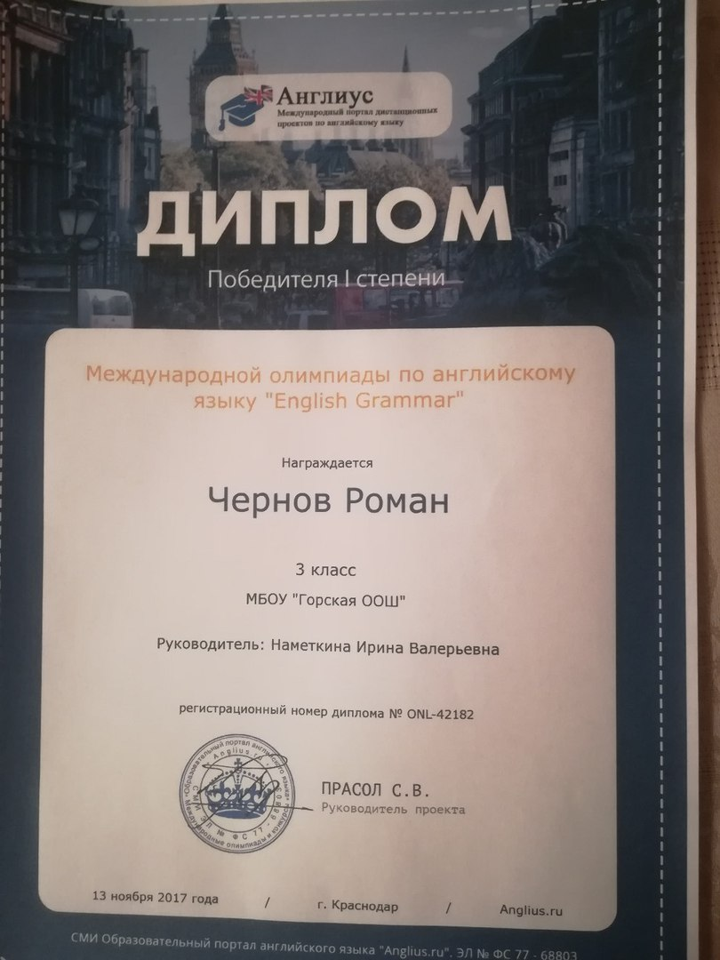
Участие в онлайн олимпиадах на международном портале дистанционных проектов по английскому языку «АНГЛИУС»

Slide 15
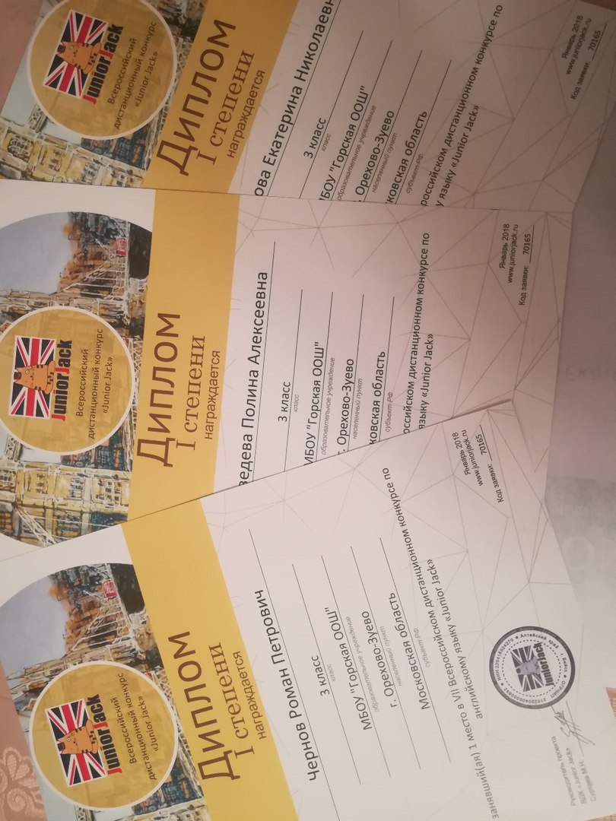
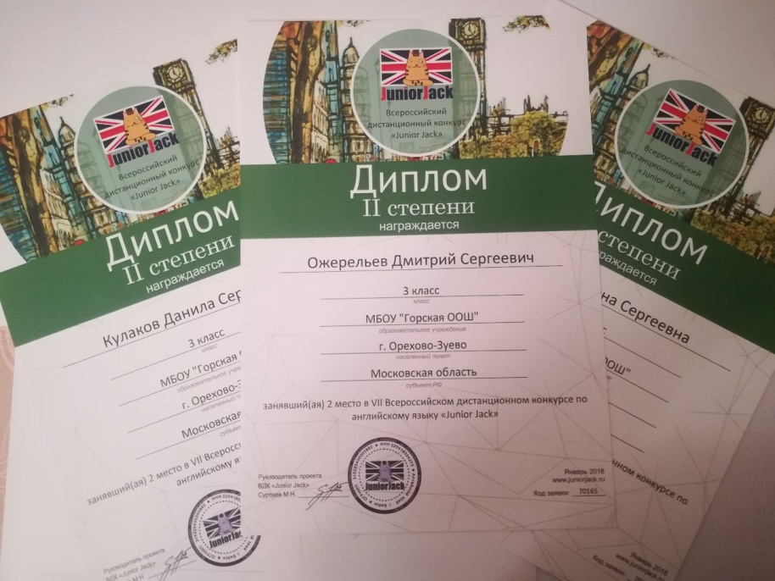
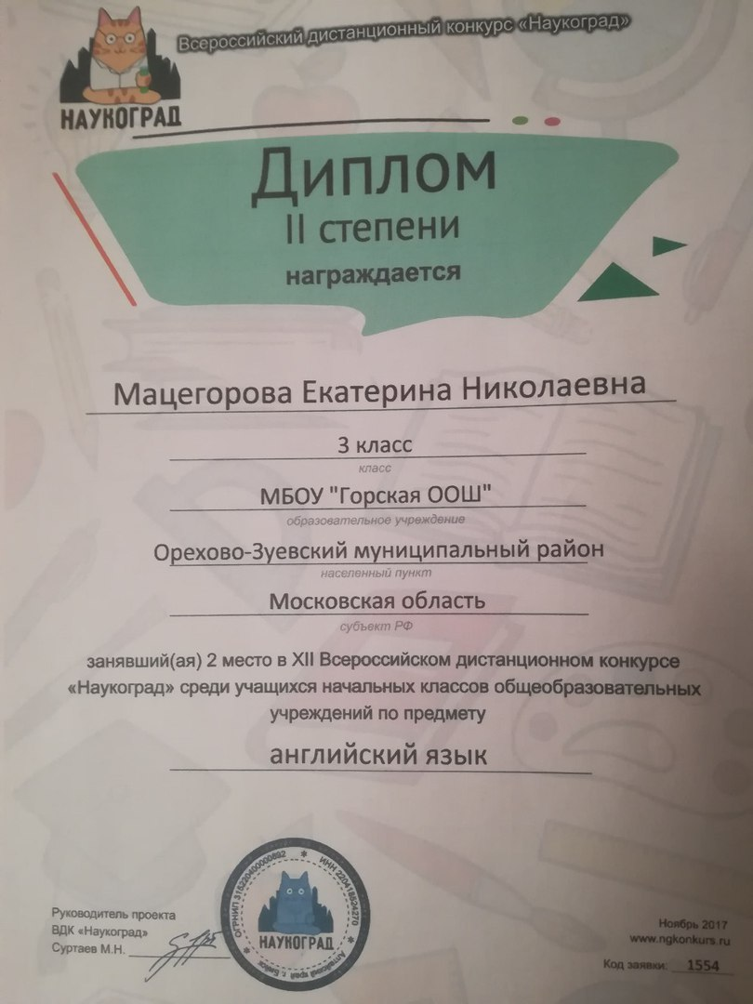
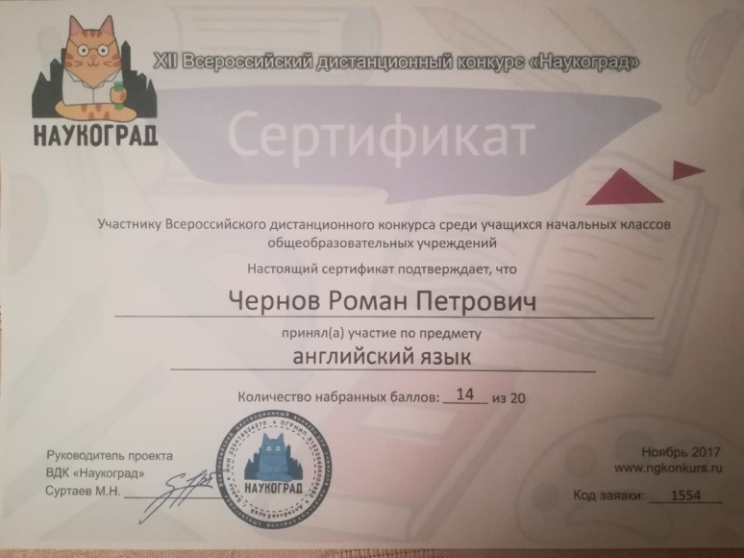
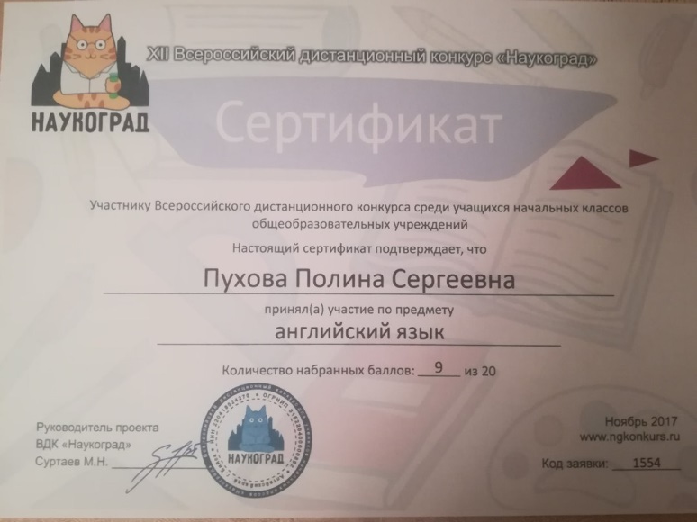
Участие во Всероссийских дистанционных конкурсах по английскому языку

Slide 16
Качество знаний обучающихся по английскому языку

Slide 17
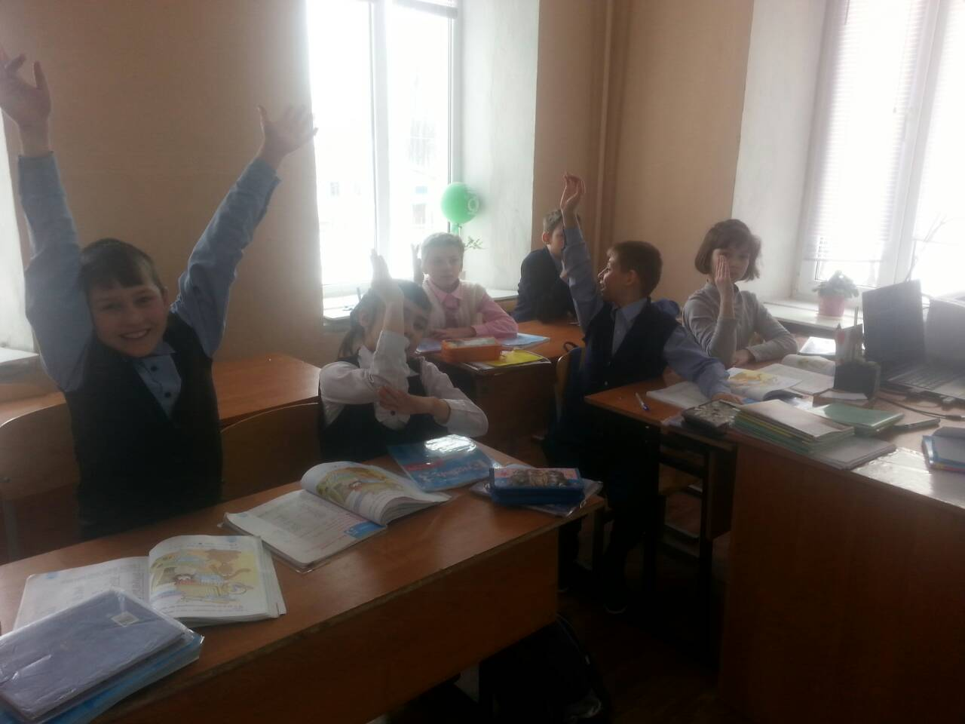
Мотивация к изучению английского языка

Slide 18
СПАСИБО
ЗА ВНИМАНИЕ!

